Slide 1
KHỞI ĐỘNG
Đọc các số sau: 345 678 , 645 897.
Nêu giá trị của mỗi chữ số trong hai số trên.

Slide 2
Thứ tư ngày 29 tháng 9 năm 2021
Toán
HÀNG VÀ LỚP
Trang 11

Slide 3
Số | Lớp nghìn |  |  | Lớp đơn vị
 | Hàng trăm nghìn | Hàng chục nghìn | Hàng nghìn | Hàng trăm | Hàng chục | Hàng đơn vị
321 |  |  |  | 3 | 2 | 1
654 000 | 6 | 5 | 4 | 0 | 0 | 0
654 321 | 6 | 5 | 4 | 3 | 2 | 1

Slide 4
Số | Lớp nghìn |  |  | Lớp đơn vị
 | Hàng trăm nghìn | Hàng chục nghìn | Hàng nghìn | Hàng trăm | Hàng chục | Hàng đơn vị
789
586 000
586 789
7
8
9
5
8
6
0
0
0
5
8
6
7
8
9

Slide 5
Đọc số | Viết số | Lớp nghìn |  |  | Lớp đơn vị
 |  | Hàng trăm nghìn | Hàng chục nghìn | Hàng nghìn | Hàng trăm | Hàng chục | Hàng đơn vị
Năm mươi tư nghìn ba trăm mười hai | 54 312 |  | 5 | 4 | 3 | 1 | 2
Bốn mươi lăm nghìn hai trăm mười ba
 | 54 302
 |  | 6 | 5 | 4 | 3 | 0 | 0
Chín trăm mười hai nghìn tám trăm
Bài 1: Viết theo mẫu
45 213
4
5
2
1
3
Năm mươi tư nghìn ba trăm linh hai
5
4
3
0
2
Sáu trăm năm mươi tư nghìn ba trăm
654 300
912 800
9
1
2
8
0
0

Slide 6
Bài 2:
Đọc các số sau và cho biết chữ số 3 ở mỗi số đó thuộc hàng nào, lớp nào:
46 307; 56 032; 123 517; 305 804; 960 783
b) Giá trị của chữ số 7 trong mỗi ô ở bảng sau:
Số | 38 753 | 67 021 | 79 518 | 302 671 | 715 519
Giá trị chữ số 7 | 700
7 000
70 000
70
700 000

Slide 7
Bài 3: Viết mỗi số sau thành tổng ( theo mẫu)
52314 = 50000 + 2000 + 300 + 10 + 4
503 060 =
83 760 =
176 091 =
500 000 + 3 000 + 60
80 000 + 3 000 + 700 +60
100 000 + 70 000 + 6 000 + 90 + 1

Slide 8
TRÒ CHƠI
Rung chuông vàng

Slide 9
Rung chuông vàng
Mỗi lớp gồm có mấy hàng?
Câu 1
1
2
3
5
6
8
9
10
Mỗi lớp có hai hàng
4
7
A
Mỗi lớp có ba hàng
B
Hết giờ
Mỗi lớp có bốn hàng
c

Slide 10
Rung chuông vàng
Lớp đơn vị gồm có những hàng nào?
Câu 2
9
10
Lớp đơn vị gồm hàng đơn vị.
8
1
6
3
4
5
7
2
A
Lớp đơn vị gồm hàng trăm, hàng chục
và hàng đơn vị.
Hết giờ
B
Lớp đơn vị gồm hàng chục
và hàng đơn vị.
c

Slide 11
Rung chuông vàng
Lớp nghìn gồm có những hàng nào?
Câu 3
9
10
Lớp nghìn gồm hàng chục nghìn
và hàng nghìn.
8
1
6
3
4
5
7
2
A
Lớp nghìn gồm hàng trăm nghìn,
hàng chục nghìn và hàng nghìn.
Hết giờ
B
Lớp nghìn gồm hàng nghìn .
c

Slide 12
Rung chuông vàng
Số gồm 2 trăm nghìn, 8 nghìn và 3 chục,
viết là:
Câu 4
A
208300
8
3
5
6
7
10
2
9
1
4
B
20830
Hết giờ
208030
C

Slide 13
Rung chuông vàng
Lớp nghìn của số 241596
gồm các chữ số nào ?
Câu 5
A
Gồm các chữ số 1, 5 và 9
8
3
5
6
7
10
2
9
1
4
B
Gồm các chữ số 5, 9 và 6
Hết giờ
Gồm các chữ số 2, 4 và 1
C

Slide 14
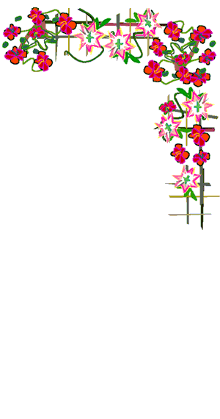
CHÀO CÁC EM!

